Slide 1
Wide resnet self study

Slide 2
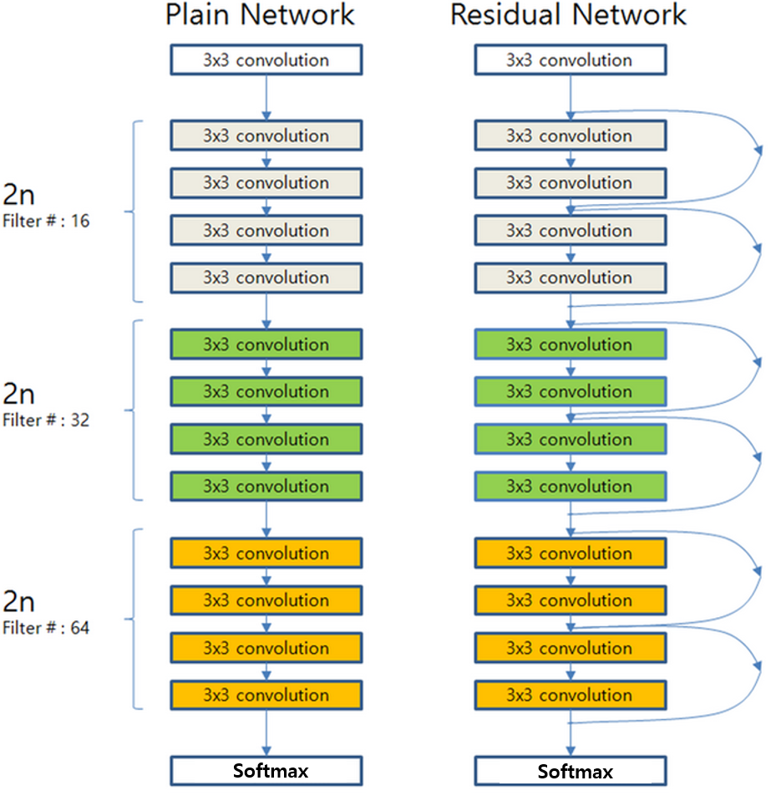
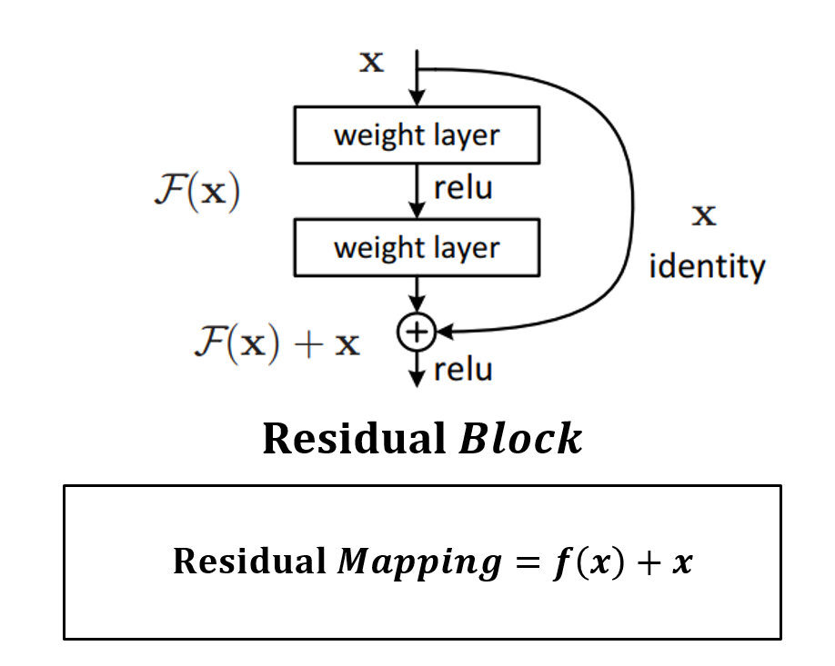
Resnet – Residual Blcok 쉽게 이해하기 by pytorch
Plain Network에서 발생하는 문제점 : 단순히 Layer를 깊게 쌓아서 발생하는 문제
Vanishing Gradient (기울기 소실), Overfitting(과적합)
-> Relu, Batch Normalization 등 기법 사용
2. 논문 : Deep Residual Learning for Image Recognition by K He
Resnet은 Block 단위로 Param를 전달하기 전에 이전의 값을 더하는 방식
Weight layer를 통과한 F(x)와 weight layer를 통과하지 않는 x의 합을 Residual mapping 이라고 하고, 그림의 구조를 Residual Block라고 하며, 이 Block이 쌓이면 Residual Network(Resnet)라고 한다.

Slide 3
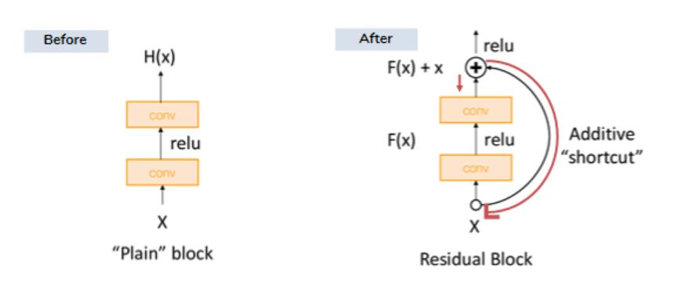
1. 기존의 방식 : layer의 깊이가 깊어질수록 gradien가 소실되는 문제(vanishing gradient)를 가지고 있다.
Resnet 방식 : 기존의 input x에 대한 결과(F(x))에 x를 더한 형태(F(x) + x)로 구성이 된다.
2. Shortcut : 진행할 block을 학습하지 않고 다음 block으로 보내는 방법이다.(빨간색 선)
-> shortcut 방식을 통해 해당 block의 학습과정 중에서 gradient가 사라져도 block을 학습 하기 전 x를 추가도 더하기에 미분에도 사라지는 vanishing gradient 문제경감
3. Block의 구조 : H(x), 새로운 구조를 F(x) + x 라고 하는데, shortcut해서 나온 구조를 수식으로 보면 H(x) = F(x) + x 가 된다. 즉, H(x) – x = F(x) 이다.
H(x) – x = F(x) 부분이 renset에서 가장 핵심, H(x) 는 현재 block까지의 과정을 거친 값(기존의 모델), x는 그 전 과정의 block 값이니
결국 잔차(residual)를 가지고 학습했다
이게 Residual Networks라는 이름이 붙은 배경이다
Wide 16-layer deep network는 1000layer thin deep network 와 유사한 accuracy를 가지며, 몇 배 더 빠르게 학습되면서 비슷한 수의 params를 가진다.
이러한 유형의 실험은 deep residual netwrok의 주요한 힘이 residual block 에 있으며, depth의 효과는 추가적임을 나타낸다. !!

Slide 4
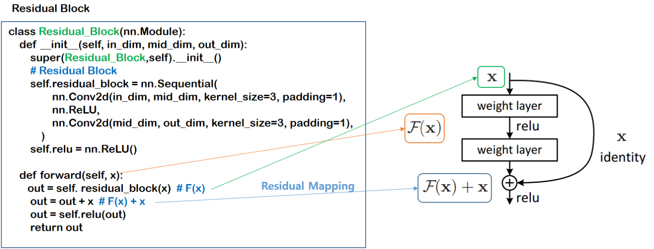
1. Class Residual_Block(nn.Module)과 BottleNeck의 원리
2. Convolution의 Parameter 계산
Convolution Parameters = Kernel Size x Kernel Size x Input Channel x Output Channel
BottleNeck의 핵심 : 1x1 convolution이다.
-> 1x1 convolution의 parameters는 1x1x (input channel) x (output channel)
-> 1x1 convolution은 연산량이 작기 때문에 Feature map(output channel)을 줄이거나 키울 때 사용된다.

Slide 5
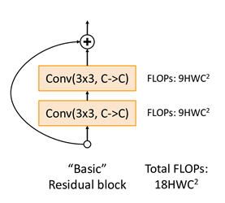
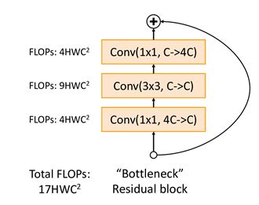
<Bottleneck block의 요약> : shortcut과 더불어서 resnet에서 나온 또 다른 혁신방법
기존 : 한 block에 convolution layer(3x3)을 2개 가진 구조 (우측 그림)
Resnet : layer수는 증가했지만, computational cost가 줄어들었음
Layer 수의 증가 = 활성화 함수가 기존보다 더 들어감 = 더 많은 non-linearity가 들어가면서 input을 다양하게 가공할 수 있음
보다 깊게 layer를 쌓을 수 있게 되었음!

Slide 6
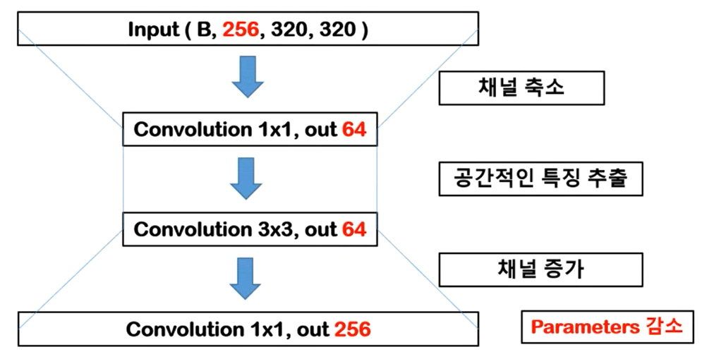
3. BottleNeck의 구조
Input channel = 256인, 320x320 Input Image가 있다고 가정한다.
→ Input(B, 256, 320, 320)
→ Input channel 256을 output channel 64로 차원, 채널 축소한다.
2) Channel Compression(채널압축) : 왜 채널압축을 할까?
→ Input channel 256을 Output Channel 64로 채널을 강제로 축소(이유 : 연산량을 줄이기 위함)
→ 1x1 convolution에는 spatial(공간적인) 특징이 없다.
→ spatial 공간적인 특징 추출을 위해서 kernel이 최소 2이상이 되어야 한다.
3) 특징 추출
→ 3x3 convolution은 특성을 추출하는 역할을 하는데,
→ 3x3 convolution 연산 = 3 x 3 x input channel x output channel 이다.
→ 위 연산은 1x1 보다 9배 연산량이 많기 때문에, 1x1 convolution에서 채널을 줄인 후에 3x3 에 서 특성을 추출한다.
4) 채널증가 : input channel 64에서 output channel 256로 증가한다.
→ CNN은 Feature map의 특성이 많을수록 학습이 잘되기 때문에,
1x1 convolution으로 강제적으로 채널을 증가시켜 준다.
→ BottleNeck의 구조는 1x1 convolution으로 장난치면서 연산량 최소화
→ 하지만 강제로 채널을 줄이고, 늘리는 것은 정보손실을 일으킨다.
: 즉, 정보손실 = 모델의 정확성 감소
→ 연상량과 정보손실은 서로 tradeoff 관계이기 때문에 서로의 합의점 찾는
것이 중요하다.

Slide 7
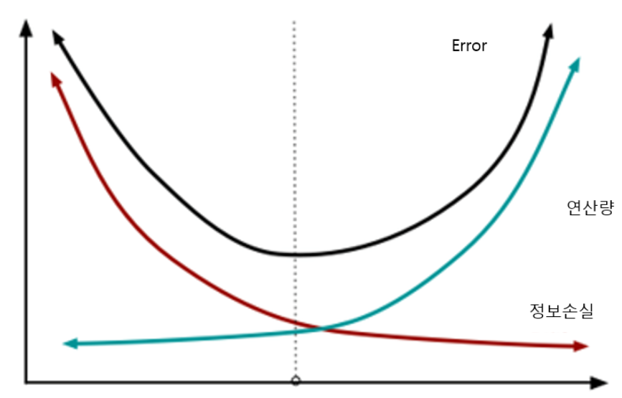
3. BottleNeck의 구조(이어서)
4) 채널증가
→ 연상량과 정보손실은 서로 tradeoff 관계이기 때문에
서로의 합의점 찾는 것이 중요하다.
<전체적인 routine>
→ 최초 Input image (Batch size, channel, image size, image size) = (B, 256, 320, 320)
→ 1x1 convolution 활용하여 channel 수 감소 : 256channel에서 64channel로 감소(1/4배)
→ 3x3 convolution 활용, 특성을 추출하기 위함 : 64channel 에 3x3 convolution(연산량 9배 증가)
→ 다시 1x1 convolution 활용, 채널 수 증가 : 64channe에서 256channe로 증가 (전체적인 params는 감소)
<정리>
1x1 convolution : filter 수를 조절하는 것이다.
convolution에서는 차원의 수를 조절하는 것에 의미가 있으므로 크게도, 작게도 만들 수 있다
입력받은 것에 비해 적은 수의 차원으로 채널 수, filter 수로 만들어 준다면 : 차원축소로 연산량 감소
무작정 차원을 줄이는 것이 아닌, 그 다음 레이어에서 학습할 만큼은 남겨둔 적당한 차원 : bottleneck

Slide 8
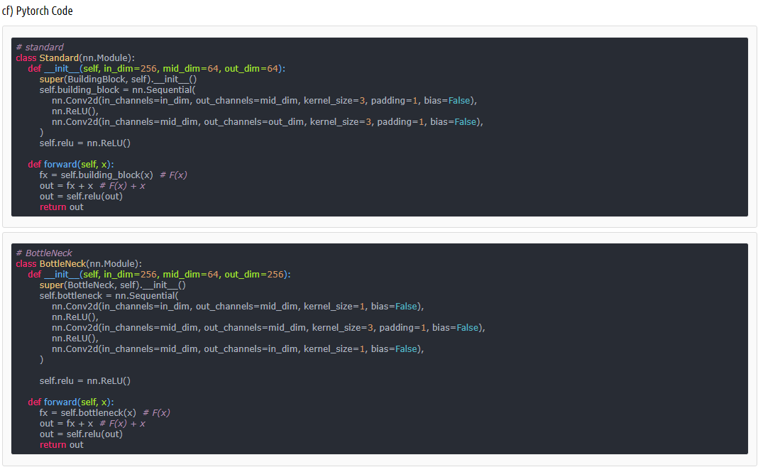
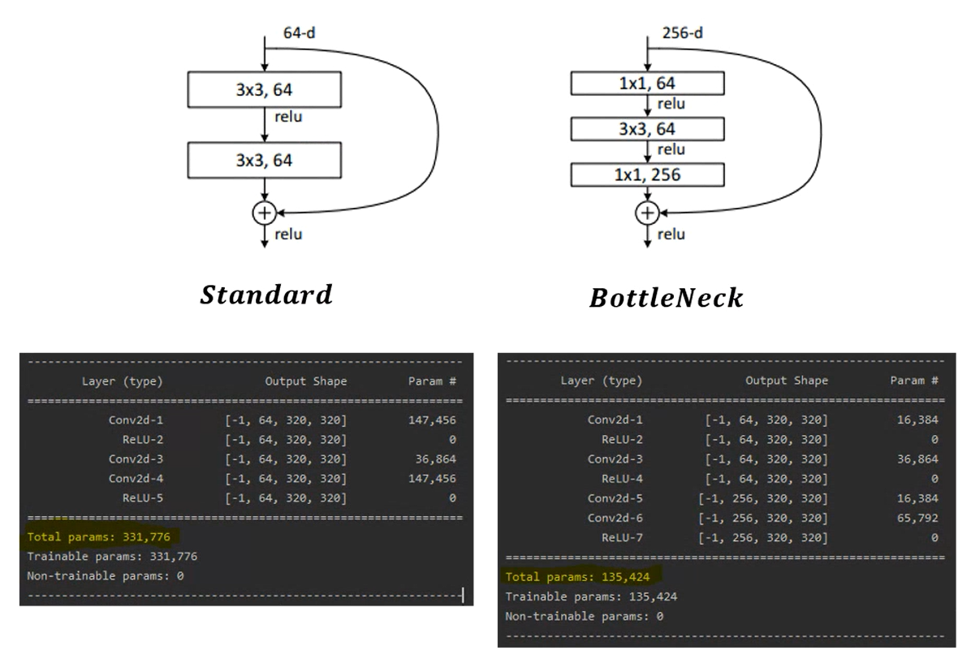
3. BottleNeck의 구조
5) Parameter 확인
Standard : 채널수가 64로 3x3 convolution을 2번 통과했다.
* 참고) parmeters 계산하는 방법도 잘 나와있음(googling)
BottleNeck : 채널수가 256으로 1x1, 3x3, 1x1,순으로 convolution을 통과했다.
→ Channel수는 Standard에 비해 4배 많지만, 전체 parameter 수를 보면 세배정도 작다.

Slide 9
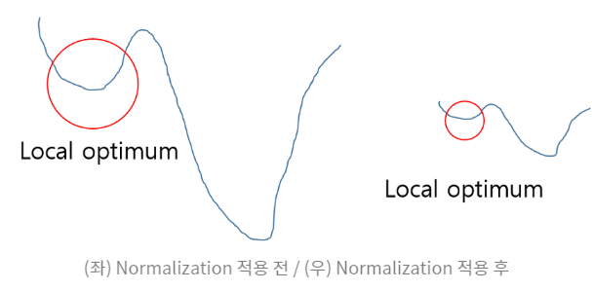
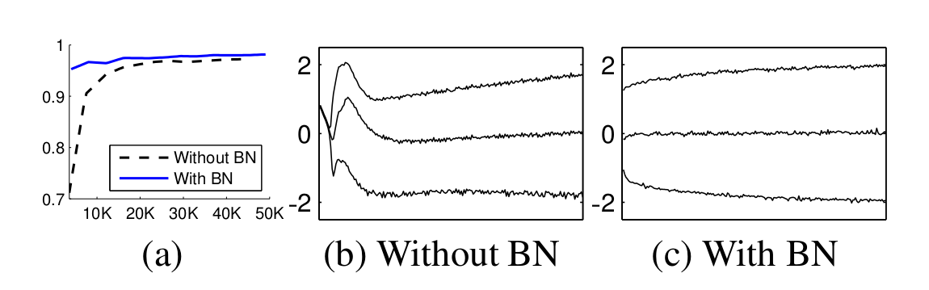
4. Batch Normalization : ICML 2015에 게재된 논문에서 나온 개념
Gradient Vanishing or Exploding 문제
- 신경망에서 학습 시 Gradient 기반의 방법들은 파라미터 값의 작은 변화가 신경망 출력에 얼마나 영향을 미칠 것인가를 기반으로 파라미 터 값을 학습시키게 된다.
- 파라미터 값의 변화가 신경망 결과의 매우 작은 변화를 미치게 될 경우 파라미터를 효과적으로 학습시킬 수 없게 된다.
- Gradient = 미분값, 즉 변화량을 의미하는데 매우 작아지거나(vanishing) 커진다면(Exploding) 신경망을 효과적으로 학습시키지 못하고, Error rate가 낮아지지 않고 수렴해버리는 문제가 발생
2) 활성화 함수 : sigmoid, tanh, relu 등
- 비선형적인 방식으로 입력값을 매우 작은 출력값의 범위로 squash 한다.
- 가령 sigmoid 함수는 실수 범위의 수를 [0,1]로 mapping 해버린다. 매우 넓은 입력값의 범위가 극도로 작은 범위값으로 mapping 된다.
- 첫 LAYER의 입력 값에 대해 매우 큰 변화량이 있더라도 결과 값의 변화량은 극소가 되어버린다.
- 이를 위해 자주 쓰이는 것이 RELU(Recitified Linear Unit)이다.
3) 배치 정규화 Batch Normalization
- 위의 활성화 함수 방법도 있지만 ‘학습하는 과정 자체를 전체적으로 안정화하여 학습속도를 가속화 시킬 수 있는 근본적인 방법이다.
- 정규화를 하는 목적 : 학습을 더 빨리 하기 위해서 or Local optimum 문제에 빠지는 가능성을 줄이기 위해
→ (아래 그림) global optimum 지점을 찾지 못하고 local optimum에 머물러 있게 되는 문제가 발생하게 되는데, 이를 방지하기 위해!!
4) Internal Covariance Shift : 학습에서 불안정화가 일어나는 이유이다.
- 네트워크의 각 레이어나 Activation 마다 입력값의 분산이 달라지는 현상을 뜻한다.
- Covariance Shift : 이전 레이어의 파라미터 변화로 인하여 현재 레이어 입력의 분포가 바뀌는 현상
- Internal Covariance shift : 레이어를 통과할 때마다 Covariance shift가 일어나면서 입력의 분포가 약간씩 변하는 현상
이를 위해 BN을 적용하는 것

Slide 10
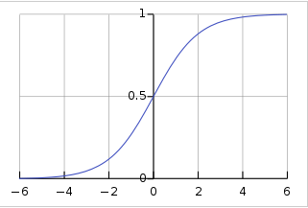
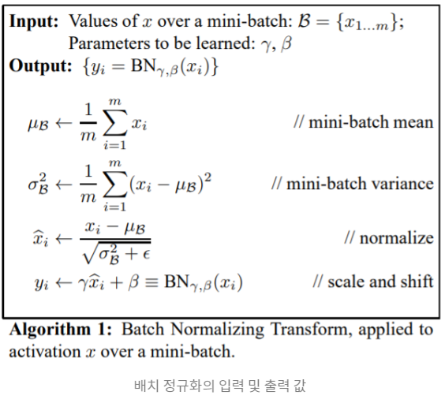
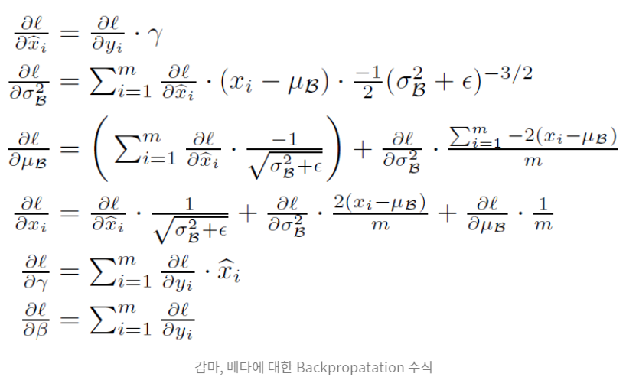
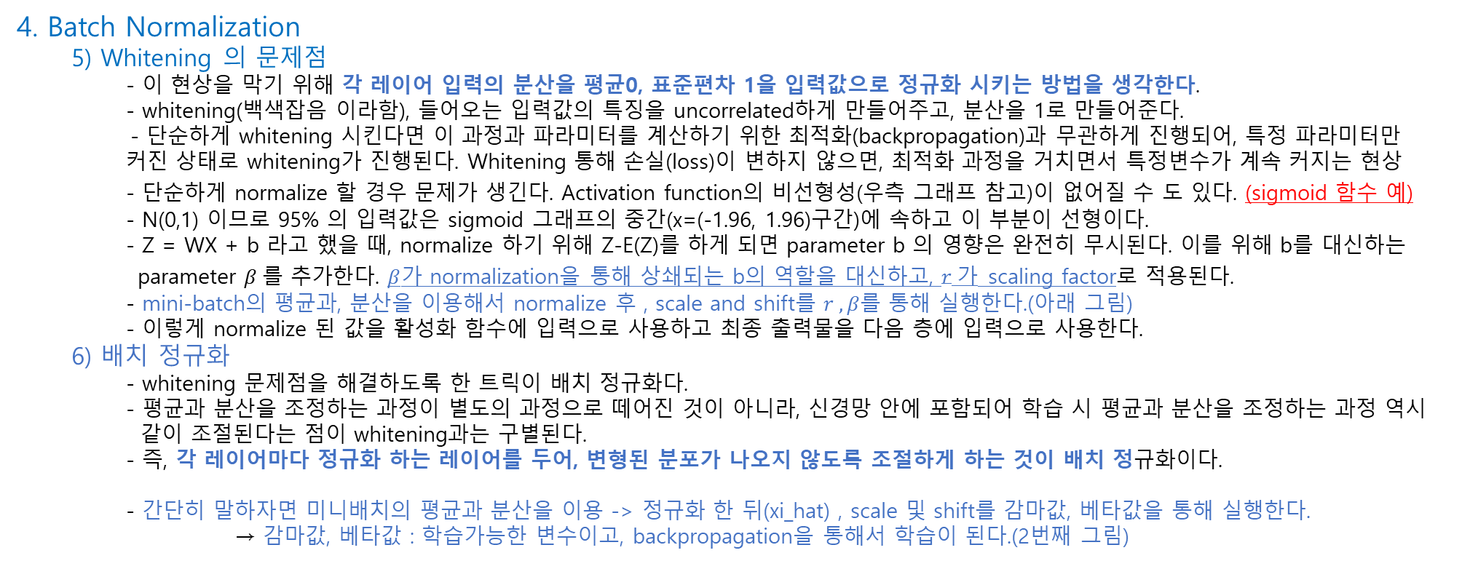
4. Batch Normalization
5) Whitening 의 문제점
- 이 현상을 막기 위해 각 레이어 입력의 분산을 평균0, 표준편차 1을 입력값으로 정규화 시키는 방법을 생각한다.
- whitening(백색잡음 이라함), 들어오는 입력값의 특징을 uncorrelated하게 만들어주고, 분산을 1로 만들어준다.
- 단순하게 whitening 시킨다면 이 과정과 파라미터를 계산하기 위한 최적화(backpropagation)과 무관하게 진행되어, 특정 파라미터만 커진 상태로 whitening가 진행된다. Whitening 통해 손실(loss)이 변하지 않으면, 최적화 과정을 거치면서 특정변수가 계속 커지는 현상
- 단순하게 normalize 할 경우 문제가 생긴다. Activation function의 비선형성(우측 그래프 참고)이 없어질 수 도 있다. (sigmoid 함수 예)
- N(0,1) 이므로 95% 의 입력값은 sigmoid 그래프의 중간(x=(-1.96, 1.96)구간)에 속하고 이 부분이 선형이다.
- Z = WX + b 라고 했을 때, normalize 하기 위해 Z-E(Z)를 하게 되면 parameter b 의 영향은 완전히 무시된다. 이를 위해 b를 대신하는
parameter $β 를$ 추가한다. $β$가 normalization을 통해 상쇄되는 b의 역할을 대신하고, $r 가$ scaling factor로 적용된다.
- mini-batch의 평균과, 분산을 이용해서 normalize 후 , scale and shift를 $r ,β$를 통해 실행한다.(아래 그림)
- 이렇게 normalize 된 값을 활성화 함수에 입력으로 사용하고 최종 출력물을 다음 층에 입력으로 사용한다.
6) 배치 정규화
- whitening 문제점을 해결하도록 한 트릭이 배치 정규화다.
- 평균과 분산을 조정하는 과정이 별도의 과정으로 떼어진 것이 아니라, 신경망 안에 포함되어 학습 시 평균과 분산을 조정하는 과정 역시 같이 조절된다는 점이 whitening과는 구별된다.
- 즉, 각 레이어마다 정규화 하는 레이어를 두어, 변형된 분포가 나오지 않도록 조절하게 하는 것이 배치 정규화이다.
- 간단히 말하자면 미니배치의 평균과 분산을 이용 -> 정규화 한 뒤(xi_hat) , scale 및 shift를 감마값, 베타값을 통해 실행한다.
→ 감마값, 베타값 : 학습가능한 변수이고, backpropagation을 통해서 학습이 된다.(2번째 그림)

Slide 11
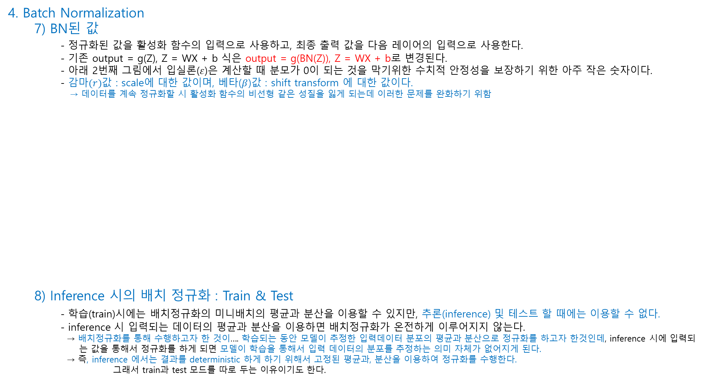
4. Batch Normalization
7) BN된 값
- 정규화된 값을 활성화 함수의 입력으로 사용하고, 최종 출력 값을 다음 레이어의 입력으로 사용한다.
- 기존 output = g(Z), Z = WX + b 식은 output = g(BN(Z)), Z = WX + b로 변경된다.
- 아래 2번째 그림에서 입실론($ε$)은 계산할 때 분모가 0이 되는 것을 막기위한 수치적 안정성을 보장하기 위한 아주 작은 숫자이다.
- 감마$(r)$값 : scale에 대한 값이며, 베타($β$)값 : shift transform 에 대한 값이다.
→ 데이터를 계속 정규화할 시 활성화 함수의 비선형 같은 성질을 잃게 되는데 이러한 문제를 완화하기 위함
8) Inference 시의 배치 정규화 : Train & Test
- 학습(train)시에는 배치정규화의 미니배치의 평균과 분산을 이용할 수 있지만, 추론(inference) 및 테스트 할 때에는 이용할 수 없다.
- inference 시 입력되는 데이터의 평균과 분산을 이용하면 배치정규화가 온전하게 이루어지지 않는다.
→ 배치정규화를 통해 수행하고자 한 것이…. 학습되는 동안 모델이 추정한 입력데이터 분포의 평균과 분산으로 정규화를 하고자 한것인데, inference 시에 입력되 는 값을 통해서 정규화를 하게 되면 모델이 학습을 통해서 입력 데이터의 분포를 추정하는 의미 자체가 없어지게 된다.
→ 즉, inference 에서는 결과를 deterministic 하게 하기 위해서 고정된 평균과, 분산을 이용하여 정규화를 수행한다.
그래서 train과 test 모드를 따로 두는 이유이기도 한다.

Slide 12
4. Batch Normalization
8) Inference 시의 배치 정규화 : Train & Test (계속)
- 그래서 이러한 문제를 미리 저장해둔 미니 배치의 이동평균(moving average)를 사용하여 해결한다.
- 즉, inference 전에 학습 시에 미리 미니배치를 뽑을 때, sample mean, sample variance를 이용하여 각각의 이동평균을 구해야한다. 위 수 식에서 inference 시에 평균은 각 미니 배치에서 구한 평균들의 평균을 사용하고, 분산은 분산의 평균에 m/(m-1)을 곱해주게 된다.
- 이를 곱하는 이유는 통계학적으로 unbiased variance에는 ‘Bessel’s correction’을 통해 보정을 해주는 것이다. 이는 학습 전체 데이터에 대 한 분산이 아니라 미니 배치들의 분산으로 전체 분산 추정할 때 통계학적으로 보정을 위해 Bessel의 보정값을 곱해주는 방식으로 추정
9) CNN 구조에서의 배치 정규화
- CNN에서 활성화 함수가 입력되기 전에 WX+b 로 가중치가 적용될 시, b의 역할을 베타가 대신할 수 있기에 b를 삭제한다.
- CNN의 경우 성질을 유지시키고 싶기 때문에 각 채널을 기준으로 각각의 감마와 베타를 만들게 된다.
예) 미니배치가 m채널 , 사이즈가 n인 Convolution layer 에서 배치정규화를 적용시 적용 후 특징 맵의 사이즈가 pxq인 경우, 각 채널에 대 해 mxpxq개의 스칼라값에 대해 평균과 분산을 구한다.(즉, nxmxpxq개의 스칼라 값). 최종적으로 감마,베타 값은 각 채널에 대해 한 개 씩, 총 n개의 독립적인 배치 정규화 변수 쌍이 생기게 된다.
→ 즉, convolution kernel 하나는 같은 파라미터 감마, 베타를 공유하게 된다.

Slide 13
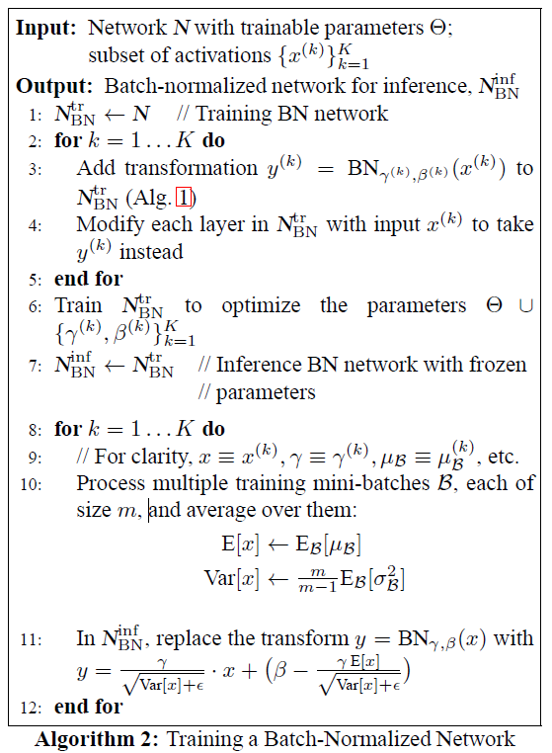
4. Batch Normalization
10) 결론 : 알고리즘(우측), 배치정규화 장점
신경망 레이어의 중간 중간에 위치하게 되어 학습을 통해 감마, 베타를 구할 수 있음
단순하게 평균과 분산을 구하는 것이 아니라 감마(Scale), 베타(Shift) 를 통한 변환을 통해 비선형 성질을 유지 하면서 학습함
Internal Covariate Shift 문제로 인해 신경망이 깊어질 경우 학습이 어려웠던 문제점을 해결
gradient 의 스케일이나 초기 값에 대한 dependency 가 줄어들어 Large Learning Rate 를 설정할 수 있기 떄문에 결과적으로 빠른 학습 가능함.
기존 방법에서 learning rate 를 높게 잡을 경우 gradient 가 vanish/explode 하거나 local minima 에 빠지는 경향이 있었는데 이는 scale 때문이었으며, 배치 정규화 사용시 propagation 시 파라미터의 scale 에 영향을 받지 않게 되기 때문에 learning rate 를 높게 설정할 수 있는 것
regularization 효과가 있기 때문에 dropout 등의 기법을 사용하지 않아도 됨 (효과가 같기 때문)
학습 시 Deterministic 하지 않은 결과생성, Learning Rate Decay 를 더 느리게 설정 가능
입력의 범위가 고정되어 saturating 한 활성화 함수를 써도 saturation 문제가 일어나지 않음.
→ 여기서 saturation 문제란 가중치의 업데이트가 없어지는 현상임

Slide 14
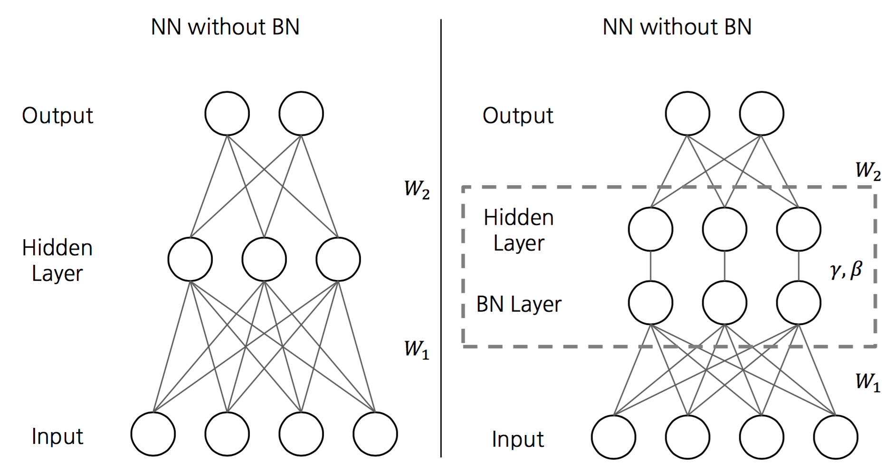
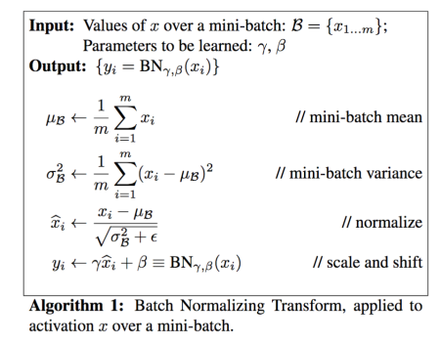
4. Batch Normalization 더 쉽게 이해하기
학습 속도 개선가능(학습률을 높게 설정할 수 있음), 가중치 초깃값 선택의 의존성이 적어진다(학습 할때마다 출력값을 정규화하기 때문
과적합(overfitting) 위험 줄일 수 있음(dropout 기법 대체가능), grandient vanishing 문제 해결
즉, 활성화함수의 활성화값 또는 출력값을 정규화하는 작업을 말한다. 신경망의 각 layer에서 데이터(배치)의 분포를 정규화하는 작업
배치마다 정규화함으로써 전체 데이터에 대한 평균의 분산과 값이 달라질 수 있다.학습시마다 활성화값, 출력값을 정규화하기 때문에 초기화(가중치 초깃값)문제에서 비교적 자유롭다.
각 hidden layer에서 정규화 하면서 입력분포가 일정하게 되고, lr을 크게 설정해도 괜찮다. 결국 학습속도가 증가한다.
입력분포의 균일화
- 학습할 때 hidden layer의 중간에서 입력분포가 학습시마다 변화하면서 가중치가 엉뚱한 방향으로 갱신될 문제가 있다. 신경망 층이 깊어질수록 학습 시 가정했던 입력분포가 변화하여 엉뚱한 학습이 될 수 있다.
2) 배치 정규화 알고리즘
간단하게, 배치 정규화란 학습 시의 미니배치를 한 단위로 정규화를 하는 것으로 분포의 평균이 0, 분산이 1이 되도록 정규화하는 것이다.
먼저, input으로 사용된 미니배치의 평균과 분산 계산한다. 이후 hidden layer의 활성화값/출력값에 대해 평균이 0, 분산이 1이 되도록 정규화(normalization)한다. 이러면 데이터 분포가 덜 치우치게 되고 BN마다 scale과 shift 변환을 수행한다.

Slide 15
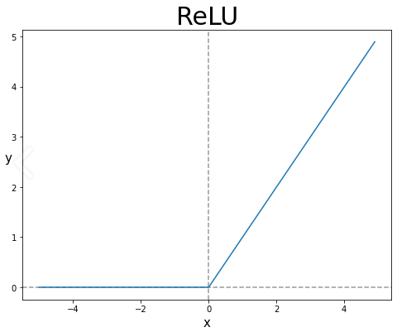
5. 활성화 함수 : Relu
Relu 함수 이전에는 sigmoid 함수를 사용해서 딥러닝을 수행하였음.
시그모이드(sigmoid) 함수는 출력하는 값의 범위가 0에서 1 사이므로, layer 거칠수록 값이 현저하게 작어져서 기울기 소실(vanishing gradient) 현상이 발생함
Relu함수, 정류된 선형함수라고 하는데 간단하게 말해서 +와 –가 반복되는 신호에서 –흐름을 차단한다는 의미이다
은닉층(hidden layer)에서 많이 사용되며, 은닉층에 어떤 활성화 함수를 쓸지 모르면 relu함수를 쓰면 된다.
말 그대로, 양수면 자기 자신을 반환하고 음수면 0을 반환한다. 생각해보면 너무 단순한 함수이다…
Relu 함수를 hidden layer에서 많이 사용하는 이유
특정 양수값에 수렴하지 않고, 출력값의 범위가 넓고, 양수인 경우 그대로 반환하기 때문에 sigmoid 함수와 달리 기울기 소실(vanishing gradient)문제가 발생하지 않음
속도가 매우 빠르다.
: 경사 하강시 다른 활성화 함수에 비해 속도가 매우 빠르다
: relut는 편미분(기울기) 시 1로 일정하므로, 가중치 업데이트 속도가 매우 빠르다.
2) Relu함수 한계점
음수 값이 들어올 때 0으로 반환하기 때문에 입력값이 음수인 경우 기울기도 모두 0으로 나오게 된다.
기울기 소실문제 방지를 위해 사용하는 것이기 때문에 은닉층(hidden layer)에서만 사용하는 것을 추천

Slide 16
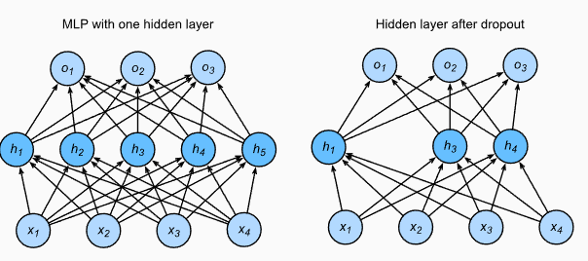
6. Dropout : 드롭아웃
overfitting.. : 10개의 분류로 된 레이블들이 균일하게 임의로 부여되어있는 경우, 어떤 분류기도 10% 이상의 정확도를 얻을 수 없으나, neural network는 학습 label들에 의해 완벽하게 맞춰질 수 있다
이름유래 : 마지막 결과 계산하기 위해서 사용되는 연산의 몇몇 뉴런들을 drop out 시킨다는 개념에서 왔다. 학습 과정에서 중간의 활성화(activation)들을 확률변수로 바꿈
Hidden layer에 dropou을 확률 p로 적용하는 경우, 은닉유닛들을 p 확률로 제거한다(h2, h5 dropout 됨). 이때, h2,h5를 사용하지 않고, backpropagation(역전파) 수행할 때 gradien들도 적용되지 않는다(누구에게? H2, h5에게) 출력층을 계산할때, h1 ~ h5 중 어느 하나에 의존하지 않는다. 이것이 overfitting 문제를 해결하는 정규화 목적을 위해서 필요한 것임. Test 시에는 dropout을 적용하지 않는 것이 일반적임.
(보충설명) Dropout 이란 : …. A simple way to prevent neural networks from overfitting
Dropout이란 batchnormalization에 의해서 대체되었는데, 실험적으로 batch normalization을 가지는 network 가 dropou을 가진 network에 비해 더 나은 accuracy를 가짐
Dropout을 convolutional layers들 사이에 투입시킨다.

Slide 17
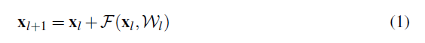
7. 논문 Wide Residual networks 에서는…
<논문해석>
network의 depth를 증가시키는 것과 비교했을 때, resnet block의 widening이 적절하게 이루어진다면 성능을 향상하는 더욱 효과적인 방법을 제공하는 것임
Wide residual networks : 기존에 비해 더 적은 layer를 가지며, 2배 더 빠른 wider deep residual network를 제시함
예) wide 16 layer deep network는 1000-layer thin deep network와 유사한 accuracy를 가짐, 더 빠르게 학습되면서 비슷한 수의 params를 가짐.
Deep residual network의 주요한 힘이 residual block에 있으며, depth의 효과는 추가적임!!
<Wide residual networks>
Identity mapping을 가지는 residual block :
L 번째 unit의 input과 output을 뜻하며, F는 residual function이고 W는 block의 params를 뜻한다.
Residual network는 연속적으로 쌓여진 residual block으로 구성된다.
2. residual network는 2가지 형태의 block으로 구성된다.
Basic : 연속된 3x3 convolution으로 구성되며, BN과 RELU가 앞선 convolution에 적용되는 구조
Bottleneck : 하나의 3x3 convolution은 차원을 감소하고 증가시키는 1x1 convolution layer에 둘러 쌓여 있는 구조
즉 BN – RELU – convolution으로 진행된다.
3. 여러 연구에서 작은 filter가 매우 효과적이라는 것이 검증되어서, 3x3보다 더 큰 filter는 고려하지 않음.
4. Deepening factor l 과 widening factor k라는 2개의 요소 도입
-Deepening factor : block에서의 convolution의 개수이고, widening factor 은 convolutional layer에서의 feature의 수에 곱해지는 값이다.
Widening factor k는 convolution에서의 residual block 의 width를 변경한다.
5. Type of convolutions in residual block : B(M)으로 표현한다
-B(M) 은 residual block structure이고, M은 block 내부에 있는 convolutional layers의 kernel size list를 나타낸다.
예) B(3,1)은 3x3 convolutional layer과 1x1 convolutional layer을 가지고 있는 residual block 를 나타낸다.
6. Number of convolutional layers per residual block
Block deepening factor l이 성능에 어떻게 영향을 미치는지 보기 위한 실험 진행
Network complexity를 거의 동일하게 유지하면서 동시에 다른 수의 l과 d(blcok의 전체 수)를 가지는 네트워크를 만들었음(예 : l이 증가시, d가 감소해야 함을 의미)

Slide 18
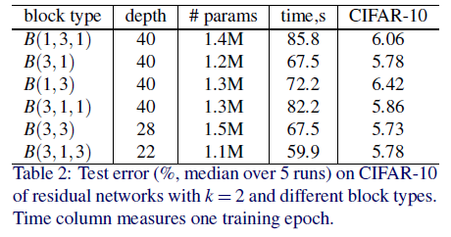
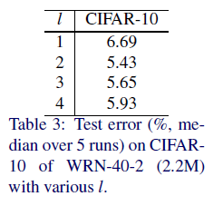
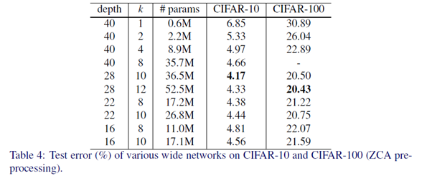
8. 기본 notation
<WRN-n-k> : convolutional layers의 총개수 n개를 가지고 있으며, widening factor k를 가지고 있는 residual block를 나타낸다.
(예시 : 40개의 layer를 가지고 있고, original 보다 2배 더 넓은 경우는 WRN-40-2로 표기)
2. 이 표기에 block type를 표기할 수 있는데, WRN-40-2-B(3,3)과 같이 표현이 가능함
<dropout in residual blocks>
Layer를 넓히는 것이 params의 수를 증가시키기 때문에, 본 논문 저자들은 regularization의 방법을 연구하고자 했다.
residual network는 이미 regularization effect 를 제공하는 BN을 가지고 있으나, 이는 heavy data augmentation을 요구하고 이를 피하고자 함(논문에서.. 무슨말?)
따라서 저자들은 dropout layer 를 residual block 안에 있는 convolution 사이에 추가하였다.
<실험결과> WRN-40-2 사용(table2)
다른 block types B를 가지고 학습된 네트워크에 대한 실험결과를 보고하는 것 부터 시작
B(3,3) 과 B(3,1,3)의 경우는 더 적은 수의 layer를 가지는 네트워크를 사용(파라미터 수를 유지하기 위해)
참고) B(3,1) : 3x3 convolutional layer와 1x1 convolutional layer를 가지고 있는 residual block
<Number of convolutions per block>
1. Deepening factor l(block 당 convolutional layer의 수)를 다양하게 하는 것과 관련된 실험 진행
2. L이 1,2,3,4일 때의 결과(table 3)
3. l=2일떄 error가 최소가 되므로 B(3,3)이 최고인 것으로 밝혀짐
결론적으로, B(3,3)이 block 당 convolution의 수 관점에서 최적이라는 것 !!!
<Width of residual blocks>
Widening params k를 증가시키려고 시도할 때, layer의 총 숫자를 감소시켜야 했다.
최적의 비율을 찾기위해 k를 증가시키고, depth도 증가시키면서 error를 보았다.
K=8, 10일때, depth는 16에서 28까지 다양하게 했을 때 일관적인 성능향상이 있었음
4. WRN d-k와 일반 thin resnet을 비교했을 때 wide WRN이 더 나은 accuracy를 보여줌
5. wide WRN-28-10은 thin ResNet-1001보다 36배 더 적은 layer를 가지고 CIFAR-10에서
0.92%, CIFAR-100에서 3.46% 더 좋은 성능을 냈습니다

Slide 19
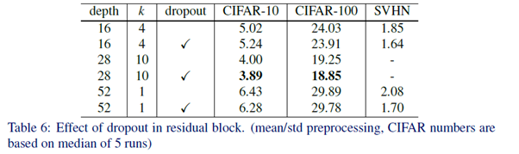
9. 논문 실험
<결론>
Widening 은 다른 depth를 가지는 residual network 사이에서 일관적으로 성능을 향상시킨다.
Depth와 width를 모두 증가시키는 것은 params가 너무 높아지거나 혹은 더 강력한 regularization이 요구될 때까지는 도움을 준다.
모든 데이터셋에 대해서 residual block안에 convolution 사이에 dropout 을 삽입한 network를 학습했다. Dropout probability value를 결정하기 위해 cross-validation을 사용했고, cifar 에서는 0.3이었다.
Dropout은 WRN 28-10을 가지고 test error을 감소시켰고, 다른 resnet에서도 동일한 성능 향상을 가져왔음
본 논문에서는 SGD, cross-entropy loss 사용했고, initial lr = 0.1, weight decay = 0.0005, momentum = 0.9 , minibatch size = 18 이다.
Lr = 50, 120, 160 epochs에서 0.2씩 decay되고 , 총 200epochs 학습함
Residual network의 주요한 힘은 극단적인 depth 에 있는 것이 아니라 residual blocks에 있음을 증명
10. 코드리뷰 : https://cumulu-s.tistory.com/36
* Deepening factor l 과 widening factor k라는 2개의 요소 도입

Slide 20
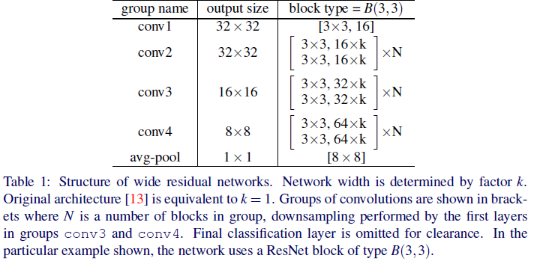
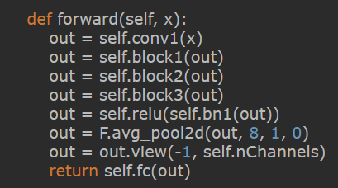
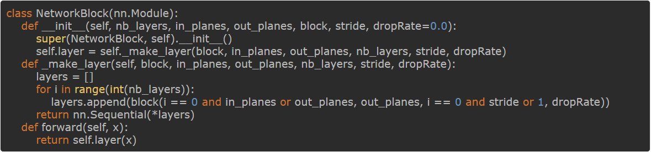
10. 코드리뷰 : https://cumulu-s.tistory.com/36
<코드>
먼저 conv1에서 1개, conv2,3,4에서 각각 1개의 layer가 들어가게 되어 기본적으로 4개 layer 필요
Depth의 경우 6n+4가 되야하는데 6n이 되는이유는 conv2에서 3x3 2개, conv3에서 3x3 2개,
Conv4에서 3x3 2개로 총 6개가 기본 setting이므로, 이것보다 몇 배 더많은 layer를 구성할 것인지를 결정하기 위해
6n이 되게 됩니다.
예) layer 개수가 16개라면 6*2+4 가 되며, 이는 conv2 block 내에서 layer가 4개, conv3,conv4 block 내에서의
Layer가 4개가 됩니다. N은 conv block 내에서 3x3 conv layer의 개수에 곱해지는 계수라고 생각하자
3. Forward 함수를 보면 self.conv1은 3x3 conv이고, 16channe이 output이 되도록 연산되게 한다
각각 self.block2, self.block3 각각 conv2, conv3, conv4에 대응된다.
Self.block3(out)을 거친 뒤 BN과 relu를 거치고 avg pooling을 적용한다.
그리고 이를 [batch_size, 64*widen_factor]의 shape로 만들어주고, 마지막 fully connected layer에
연결하여 dataset의 class 각각에 대한 prob를 정답으로 둔다.
4. Conv block
# 1st block
self.block1 = NetworkBlock(n, nChannels[0], nChannels[1], BasicBlock, 1, dropRate)
예를 들어 NetworkBlock(n=2, nChannels[0]=16, nChannels[1]=64, BasicBlock, stride = 1, dropRate = 0.3)이면
def _make_layer(self, block = BasixBlock, in_planes = 16, out_planes = 64, nb_layers=2, stride=1, dropRate=0.3)
이 되고, layes=[] , layer 수만큼 for문을 돌고, layers에 append 된다.
nb_layers = 2이기에 block이 2개 쌓인다.
layers = [BasicBlock(16, 64, 1, 0.3), BasicBlock(64, 64, 1, 0.3)]가 될 것입니다.
(A and B or C = B if A else C

Slide 21
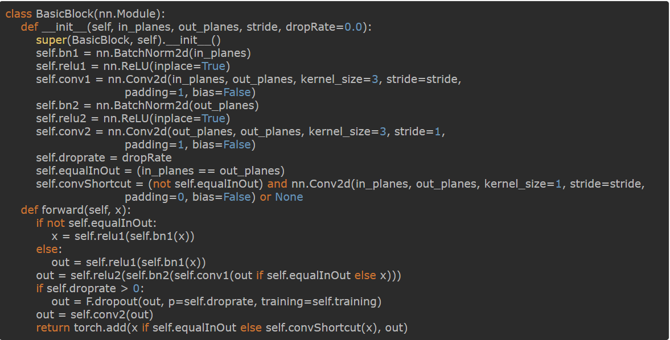
10. 코드리뷰 : https://cumulu-s.tistory.com/36
<코드>
5. BasicBlock(16, 64, 1, 0.3) : BasicBlock(in_planes, out_planes, stride, dropRate) 가 예시
BN, ReLU, conv 의 과정을 겪고 droprate를 겪는다
self.equalInOut 의 경우 위 예시는 in_planes 와 out_planes가 다르기에 False가 된다.
self.equalInOut 값은 boolean로 true, false를 내뱉는다.
self.convShortcut의 경우 : self.equalInOut이 False이면 nn.conv2d를 적용, True면 None
<forward 함수의 경우>
If not self.equalInOut의 경우기 때문에 if not 문에 해당된다. X=self.relu1(self.bn1(x))
그러고 나서 out = self.relu2(self.bn2(self.conv1(x))가 되고 droprate = 0.3 >0 이니깐
out = F.dropout(out, p=~~)을 적용한다.
training을 self.training을 적용하는 이유는 현재 모델이 train인지 eval 모드인지에 따라
dropou을 사용할지 아닐지를 결정하게 된다. (eval 추론상태에서는 사용안하겠지)
마지막 : out=self.conv2(out) 해주고, torch.add(self.convShortcut(x),out) 해준것 return
<WRN 40-2> 예시

Slide 22
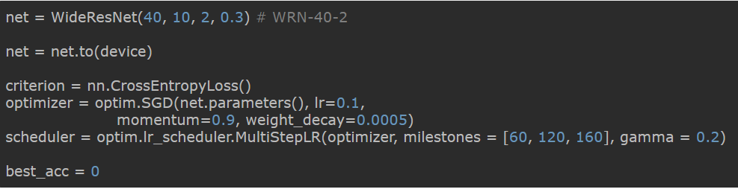
10. 코드리뷰 : https://cumulu-s.tistory.com/36
<코드>
5. BasicBlock(16, 64, 1, 0.3) : BasicBlock(in_planes, out_planes, stride, dropRate) 가 예시
BN, ReLU, conv 의 과정을 겪고 droprate를 겪는다
self.equalInOut 의 경우 위 예시는 in_planes 와 out_planes가 다르기에 False가 된다.
self.equalInOut 값은 boolean로 true, false를 내뱉는다.
self.convShortcut의 경우 : self.equalInOut이 False이면 nn.conv2d를 적용, True면 None
<forward 함수의 경우>
If not self.equalInOut의 경우기 때문에 if not 문에 해당된다. X=self.relu1(self.bn1(x))
그러고 나서 out = self.relu2(self.bn2(self.conv1(x))가 되고 droprate = 0.3 >0 이니깐
out = F.dropout(out, p=~~)을 적용한다.
training을 self.training을 적용하는 이유는 현재 모델이 train인지 eval 모드인지에 따라
dropou을 사용할지 아닐지를 결정하게 된다. (eval 추론상태에서는 사용안하겠지)
마지막 : out=self.conv2(out) 해주고, torch.add(self.convShortcut(x),out) 해준것 return
<WRN 40-2> 예시
40은 layer수, 10은 class 수, 2는 widening factor, 0.3은 drop out rate
https://cumulu-s.tistory.com/36 코드참고(최고)

Slide 23
Knowledge distillation 코드

Slide 24
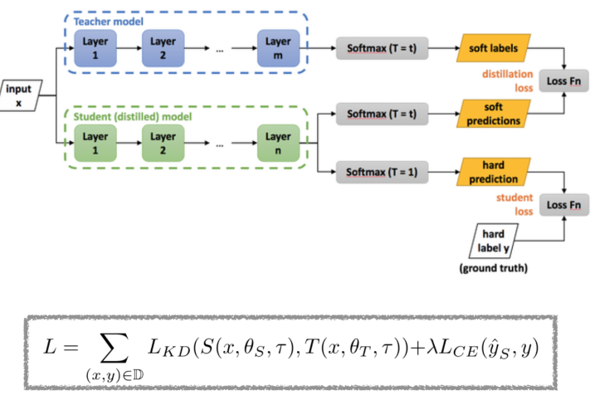
1. def studentLoss(teacher_pred, student_pred, targets, T, alpha):
loss에 대해서 공부!!
- L은 손실함수, S는 stduent model, T는 teacher model, (x,y)는 이미지 1개와 , 그 이미지의 label, theta는 모델의 학습 파라미터, tau는 temperature
위 손실함수는 Cross Entropy Loss(L_CE)와 Distillation Loss(L_KD)로 구성된다.
- L_CE : Original (hard) label과 student network hard prediction을 이용하여 classification loss 구성한다.
- L_KD : 학습된 teacher model의 soft labels와 student model의 soft predictions를 비교하여 distillation loss 를 구성한다
온도(tau)는 동일하게 설정하고 Cross entropy loss를 사용
2. KD가 주는 의미?
Knowledge Distillation은 같은 도메인 내 모델 A에게 모델 B가 지식을 전달하는 방식 (Model Compression 효과)
무거운 모델을 경량화하기 위한 방법, KD
3. 학습방법
1) teacher model을 학습한다.
2) teacher model로부터 soft label 추출하여 knowledge distillation loss로 student model을 학습한다

Slide 25
책 – Python Deep-learning Pytorch

Slide 26
책 – Python Deep-learning Pytorch
<Part 1>
1. CPU vs GPU
- CPU : 속도가 느림, 고차원의 일을 수행할 수는 있음
- GPU : 많은 수의 파라미터를 이용해 모델을 설계할 경우 빠른 계산 (딥러닝에 적합)
2. 모델의 파라미터 수
- 학습 능력의 향상 : 적절한 파라미터의 수 할당 , 학습되지 않은(test data) 데이터 수행을 위한 regularization 과정 필요
* weight decay, dropout, batch normalization
3. Tensor : vector나 matrix 형태로 만들어줌
- 이때, torch.tensor([[1,2],[3,4]])으로 해야 matri가 되는데 torch.tensor([1,2],[3,4]) 처럼 하면 안됨. 반드시 [ ] 가 바깥에 있어야함
- tensor() takes 1 positional argument but 2 were given 이라는 오류가 떠버린다.
4. Autograd : Back Propagation 이용해 파라미터를 업데이터, Autograd 방식으로 쉽게 구현할 수 있다.
- BATCH_SIZE = 64 : 파라미터를 업데이트 할 때 계산되는 데이터의 개수
1) BATCH_SIZE 수만큼 데이터를 이용해 Output을 계산
2) BATCH_SIZE 수만큼 출력된 결과값에 대한 오차값을 계산함.
3) 계산된 오차값을 평균해 Back Propagation을 적용하고 파라미터를 업데이트
- INPUT_SIZE = 1000 : 입력층의 노드 수 (1000 크기의 벡터 값), 즉, 1000크기의 벡터 값을 64개 이용한다.
1) (BATCH_SIZE, INPUT_SIZE) = (64, 1000) 이라는 말
- HIDDEN_SIZE = 100 : Input을 다수의 파라미터를 이용해 계산한 결과에 한번 더 계산되는 파라미터 수
1) 입력층에서 은닉층으로 전달되었을 때 은닉층의 노드 수 , 즉 (64, 1000)의 input에 (1000, 100) 크기의 행렬과 행렬 곱을 계산하기 위해 설정한 수
- OUTPUT_SIZE = 10 : 최종으로 출력되는 값의 벡터의 크기

Slide 27
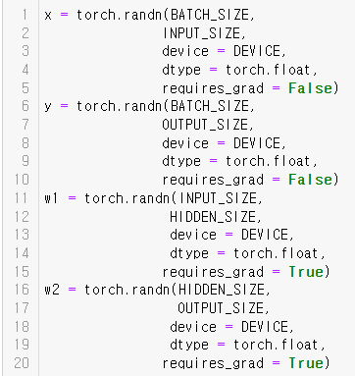
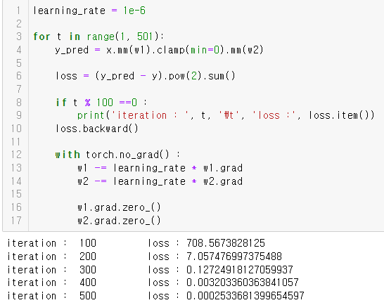
책 – Python Deep-learning Pytorch
4. Autograd(계속)
- randn : 평균 0 , 표준편차 1인 정규분포에서 샘플링한 값으로 데이터를 만든다는 것을 의미한다.
* x 는 (64, 1000)모양의 데이터가 생성되며, DEVICE로 계산하며, 데이터 형태는 float
gradien는 실행하지 않겠다(false)
* y는 (64,10)으로서 output과의 오차를 계산하기 위해 output의 크기를 ’10’으로 설정
* 파라미터 : w1, w2
- w1 : input의 데이터 크기가 1000이므로 행렬곱을 위해 1000이어야 한다.
이후 행렬 곱을 위해 (1000,100) 크기의 데이터를 설정한다. requires_grad = True
- w2 : w1과 x를 행렬 곱한 결과가 (64,100)이므로 w2 모양은 (100,10)이 되어야 한다.
w2 역시 Back Propagation을 통해 업데이트 해야 하므로 requires_grad = True 설정
- learning_rate : 1e-06 , 파라미터 업데이트 시, gradient를 계산한 결과값에 lr_rate만큼 곱한 값을 이용, lr을 어떻게 설정하냐에 따라 gradient 값에 따른 학습정도가 결정된다.
* y_pred 는 예측값이며, x.mm(w1)은 torch에서 행렬곱을 나타낸다. 이때 clamp 함수사용
- loss : 실제 값과 예측값의 차이를 제곱하여 더한다.
* loss.backwoard() 는 각 파라미터 값에 대하여 gradient 계산하여 back propagation 진행한다
- with torch.no_grad() :
* gradient를 계산한 결과를 이용하여 파라미터 값을 업데이트 할 때에는, 해당 시점의
gradient 값을 고정한 후 업데이트 진행. 코드 실행 시점에서 gradient 값을 고정한다
* w1 -= 에서 음수를 이용하는 이유는 loss가 최소가 되는 파라미터를 찾기 위함
* w1.grad.zero_() : gradient를 초기화해 다음 반복문을 진행하기 위함!

Slide 28
책 – Python Deep-learning Pytorch
<Part 2>
5. AI
- 이미지 분류 : resnet(2015) 96% 정확도, 목표 : 더 robust한 모델 & train_data의 noise를 걸러내는 연구
- 객체 탐지 : 물체 탐지 / x,y 좌표값, width, height를 레이블 정보로 이용해 학습
* bounding box : (x,y,w,h) / 자율주행 자동차, cctv 등의 카메라 기술에 적합시킨다
- 텍스트
* 기계번역(machine translation), 문장분류(sentence classification), 질의응답 시스템, 개체병 인식
- GAN(Generative Adversarial Networks) : 데이터 ‘예측＇을 넘어 데이터 ‘생성＇하는 모델을 제안
* input이 ‘random noise’ 로 들어가고, output이 임의의 이미지로 생성되는 것을 말함
* BigGAN(Large scale GAN Training for High Fidelity Natural Image Synthesis) : 세상에 존재하지 않는 객체에 대한 이미지
- Deepfake (Deep learning + fake) : 합성기술을 통한 악용될 우려가 있다.
6. Pytorch
- Tensorflow는 google에서 만들어서 꾸준히 이용중이지만, 진입 장벽이 비교적 높다.
- pytorch는 코드가 직관적이고 디버깅이 상대적으로 쉽고 코드 커스텀이 쉽다
7. 머신러닝
- 인공지능과 비슷하지만 적용하는 분야가 조금 다르다.
1) 모델학습 : 머신러닝 모델의 학습목표? 데이터(input)에 대한 모델의 결과(output)가 정답(label)에 가깝게 나오도록 학습시키는 것
2) 손실함수
- 모델의 결과값이 실제 정답과 어떤 차이가 있는지 수치화할 필요? Loss function 또는 cost function
* MSE(mean squared error)

Slide 29
8. 지도학습(Supervised learning)
- data가 주어졌을 때 무엇(x)으로 무엇(y)를 예측하고 싶을 때 사용, 결과값 산출 위해서는 지문과 답안이 모두 필요
- 예시) 선형회귀모델, 의사결정나무, k-NN(k-Nearest Neighbor : 가장 가까운 k개의 데이터를 이용해 해당 데이터의 출력 값을 예측)
- 예시) 신경망(NN, Neural Network) : 입력층, 은닉층, 출력층(각 층의 노드 가중값을 업데이트 하면서 학습, 신경망은 decision boundar를 설정할 때 과적합 될 수 있는 오류를 가지고 있음.)
- 예시) 앙상블(ensemble) : bagging(데이터를 재구성해 모델을 만듦), Random Forest(데이터와 변수를 랜덤으로 추출해 모델을 만듦),
Boosting(잘 맞추지 못하는 데이터를 좀 더 집중적으로 학습시킴), 학습성능을 높이는데는 boosting 이며, 실제와 예측값의 차이(residual)을 줄여
학습시키는 gradient boostin이 많이 쓰임
9. 비지도학습(Unsupervised learning)
- x변수만 존재, 데이터는 제공하지만 명확한 정답은 제공하지 않음. 독립변수(x) 만으로 새로운 feature를 찾아낸다거나 군집화 : 데이터 내 새로운 패턴을 찾아낸다.
10. 과적합(Overfitting)
- sample data에 맞는 모델을 잘 만들었다고 하더라도 실제로 사용할 때는 정확도가 떨어져서 사용하기 힘들다.
1) 과적합이 발생하는 원인
- 학습을 위한 sample data 수의 부족(학습할 데이터 수가 많을수록 모집단의 특성을 잘 반영하겠지?)
* 학습할 데이터 수가 적으면 과적합 확률이 높다
* 풀고자 하는 문제에 비해 복잡한 모델을 적용 (간단한 문제에 대해서는 간단한 모델, 적은 변수만을 사용하는 것 추천)
2) 해결책?
- 적합성 평가 및 실험설계 : 데이터 수를 늘려 모집단의 특성을 잘 반영한 데이터를 확보, 적합한 모형 선택
- 데이터를 학습:검증:테스트 데이터를 램던분할(예. 4:3:3정도로 분할)
* val_data(학습 데이터를 적합시킨 함수를 검증시킬 데이터)
* test_data(모델의 성능을 최종적으로 측정하는 데이터)
* 이론적으로 제안한 방법론이 어떤 성능을 보유하고 있는지 측정할 때는 학습, 검증 데이터로만 분할하는 것!
- K-Fold cross validation : 학습 데이터 수가 많지 않을때의 방법
* k개의 fold로 데이터를 분할(보통 5 또는 10): k=5이면 k=1번째를 val_data로 k=2,3,4,5를 train_data 사용

Slide 30
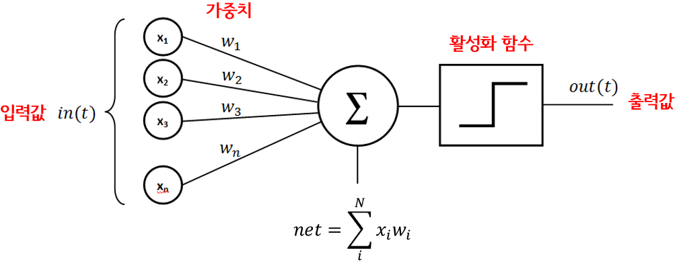
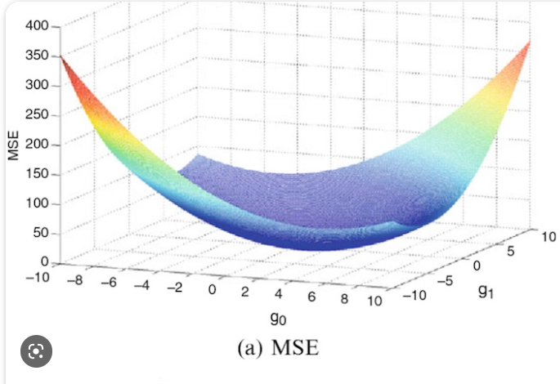
11. 인공신경망
1) 퍼셉트론
- feed-forward-networkd 모형의 가장 간단한 형태 & 선형분류(linear classifier) 모형의 형태
: input과 weight가 선형 형태
- 활성화함수(activation function) : 입력값들의 계산 결과에 대해 활성을 할지 말지를 결정!
* step function(0 또는 1), sigmoid function(1 / (1+exp(-x)) )
- 결국 학습시키는 것은 가중치(w) 인 것. 허용오차 범위 내로 들어오는 최적의 가중치(w) 를 찾는 것이 목표\
- 한계 : 선형 분류 모형의 형태 -> 선형문제밖에 못 푼다.
2) MLP(multi layer perceptron) : 중간에 hidden layer을 넣은 형태
- 여러 개의 퍼셉트론 조합과 재조합으로 복잡한 비선형적인 모형을 만들어내는 것
- Back propagation(뒤에서부터 전파함) : weigh를 업데이트 하는데 뒤에서부터 업데이트한다. Weight를 업데이트하며 점차 신경망의 output(예측값) dl 실제값에 가까워지면서 모델의 학습이 이루어진다.
- feed forward와 back propagation이 반복되는 횟수 = 1 iteration / 1epoch? 전체 데이터를 다 쓴 iteration을 뜻한다.
- feed forward과정(input -> hidden -> output -> error -> …)과 back propagation(output에서 에러를 계산해 weight를 업데이트하는 과정)의 반복
3) Gradient Descent Method : 기울기 경사 하강법?
- 기존) MSE는 2차 함수의 형태, MSE가 최소가 되는 지점(미분 = 0)은 MSE가 최소가 되는 회귀계수
- 신경망 모형은 hidden layer가 깊어질수록 hidden node가 많아질수록 더욱 복잡해진다.
- 우측 그림처럼, MSE를 신경망 모형의 weight로 미분해 기울기가 0이 되는 지점을 찾기는 힘들기에
기울기를 감소시켜 최소가 되는 지점을 찾는다.(산의 정상에서 내려오면서 길을 찾는 듯!)
- 계산하는 과정은 다소 복잡하다…. 다음 weghit를 구하는 과정이 복잡하다는 말이다.
- 신경망의 학습 : feed forward + back propagation 을 번갈아가며 진행되며 학습에 따라
학습 데이터에 대한 MSE가 감소
- SGD(Stochastic Gradient Descent)
* weight의 gradient는 앞서 말한 복잡한 식의 과정처럼 업데이트 되지만, gradient의 크기를 조절을
해줘야 하는데, 이를 learning rate로 조절해준다.
* learning rate는 loss가 제대로 감소되는 방향을 정해주며, 보통 0.01로 두며, 경사하강시 다음 weight를 정하는데 쓰임.

Slide 31
12. Universal Approximation Theorem
- hidden layer가 1개 이상인 신경망은 학습 데이터 내에서 어떤 함수든 근사(approximation)시킬 수 있다.
13. 신경망 모형의 단점
- Overfitting
- Gradient Vanishing Problem : 기울기가 사라지는 현상?
* hidden layer가 깊어질수록 앞의 gradient 를 구하기 위해서 sigmoid를 미분한 값을 계속 이전값에 곱해야 하는데 … 0에 수렴하겠지?
* 결국 layer가 깊어질수록 weight의 gradient는 큰 변화가 없어지고 weight의 변화도 거의 없다
* 대안 : gradient vanishing 일어나지 않도록 하는 activation function
14. 성능지표? : MSE, Accuracy, F1-score 등등…

Slide 32
<Part 3>
15. 딥러닝의 정의 : 새로운 모델의 개념이 아니라… 신경망(nn)이 발전한 모델
- 2개 이상의 Hidden Layer을 지니고 있는 다층 신경망(Deep neural network, DNN)
- 과적합과 Gradient vanishing을 완화시키는 알고리즘의 발달
1) 종류 : MLP, CNN(이미지 관련분야), RNN(텍스트와 같은 시계열 분야)
16. 딥러닝의 발전을 이끈 알고리즘
1) Dropout : 일반적인 신경망에 layer의 노드를 랜덤하게 drop하여 generalization을 가져온다. (과적합 방지)
* dropout이 적용된 신경망 : weight matrix에 랜덤하게 0을 집어넣어 연산을 한다!
* dropout을 적용한 신경망에서 MNIST는 학습데이터와 검증데이터 간 많은 차이가 없어서 오히려 성능이 저하될 수 있다.
17. Activation 함수 : 신호를 입력받아 이를 적절히 처리해 출력해주는 함수, 예) sigmoid 함수
1) Sigmoid 함수 : back propagation 과정 중에 시그모이드 미분 값을 계속 곱해주면서 gradient 값이 앞 단의 layer로 올수록 0으로 수렴…(단점) * gradient vanishing 문제가 발생
2) Relu 함수 : 입력값이 0 이상이면 이 값을 그대로 출력하고, 0 이하이면 0으로 출력하는 함수
* back propagation 과정 중 곱해지는 activation 미분값이 0 또는 1이 되기 때문에 아예 없애거나 완전히 살리는 것으로 해석된다.
* hidden layer가 깊어져도 gradient vanishing 이 일어나는 것을 완화시키며 layer를 깊게 쌓아 복잡한 모형 생성 가능
* 코드 실습시 : without dropout & sigmoid function -> with dropout & sigmoid function -> with dropout & relu function

Slide 33
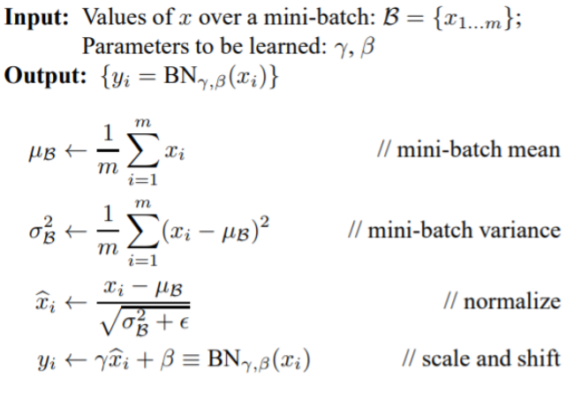
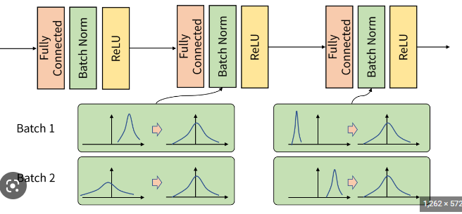
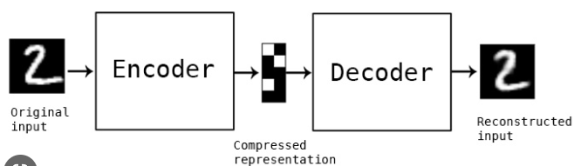
<Part 3>
18. Batch Normalizaation : 신경망의 단점인 Internal Covariance shift라는 현상 발생
1) 각 layer마다 input 분포가 달라짐에 따라 학습속도가 느려지는 현상
* batch normalization을 통해 해결 : layer input 분포를 정규화해 학습속도를 빠르게 하겠다!
* 이를 통해 학습속도 향상 및 gradient vanishing문제를 해결
2) batch normalization 분포를 정규화해 비선형 활성 함수의 의미를 살리겠다!
3) 코드적용 : with dropout + relu + batch normalization
19. Initialization : 초기화하다?
1) 원리 : 신경망은 처음에 weight를 랜덤하게 초기화하고, loss가 최소화되는 부분을 찾아간다!
weight를 랜덤하게 초기화하면 신경망의 초기 loss가 달라진다!
2) 종류 : lecun initialization, he initialization 등등…
20. Optimizer : batch 단위로 back propagation 하는 과정을 SGD라고 했고, 이러한 과정을 Optimization 이라 한다
1) Momentum : momentum은 미분을 통한 gradient 방향으로 간다. 일종의 관성을 추가하는 개념
* 기본적인 SGD에 momentum을 추가하는 것 !
* momentum 사용시 local minimum(최적해가 아닌 지역 해) 를 지나쳐 가는 장점을 지닌다.
2) Adam : Adaptive Moment Estimation , 가장 많이 사용하는 optimizer
21. Auto Encoder(AE) : 비지도학습 신경망 모델, input과 output을 똑같이 설정
1) 인코더(encoder) : hidden layer 의 앞부분, 디코더(decoder) : hidden layer 의 뒷부분
2) 원리 : input data에 대해 hidden layer로 인코딩한 후 다시 input data로 디코딩(복원)하는 개념
* dimension을 줄일 수 있다.(input data -> hidden layer), 데이터를 원래의 데이터로 잘 복원하도록 학습시킨 것
3) 자기 자신을 잘 복원시킬 수 있는 모델!
4) 종류 : Stacked AE, Denoising AE(DAE)
* 코드 : real image와 gen_image(AE를 통해 생성된 이미지) 의 loss 차이를 봄

Slide 34
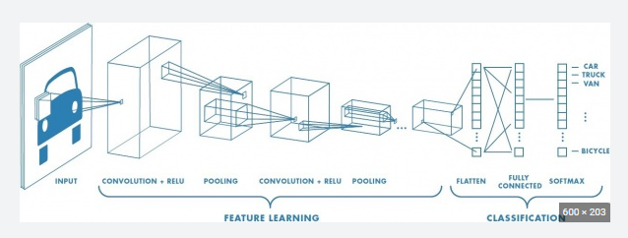
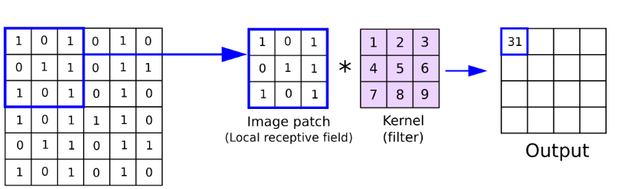
<Part 4> : 컴퓨터 비전
22. CNN : Convolutional Neural Network
1) 이미지를 구성하는 픽셀 값을 input 으로 사용 – 일반적으로 머신러닝 할 때 input 변수가 서로 독립적이라는 가정(사실은 독립이 아님) – 픽셀 값을 독립변수로 flatten
하여 input으로 사용해서 이미지의 2차원 픽셀값을 vector로 변환시켜 input으로 사용
2) x11, x21, x12, x22와 같이 가까운 정보까지 학습을 위한 region feature를 학습할 수 있는 신경망 구조가 필요 : this is CNN
3) 과정 : Region featur를 뽑아내는 Convolution layer – Feature Dimension을 위한 Pooling layer – 최종적인 분류를 위한 Fully connected layer
4) Convolution layer
- receptive field 를 정의 : 입력층의 이미지의 feature를 추출하는 역할
- receptive field의 크기가 일정하게 input의 이미지를 스캔하면서 이미지의 region feature 추출
- receptive field의 값과 weight의 선형결합 값을 scalar형태로 계산되는 것! = output의 31
- Stride : receptive field가 input 이미지를 스캔시 한번 당 이동하는 거리!
- Padding : 기본 이미지가 5x5인 input에 3x3 convolution 적용하면 3x3 output으로 축소됨
기존의 image size 유지를 위해 테두리에 padding(패드 씌우는 작업, 0을 주로!! )
0을 두르면 3x3 output 아닌 기존 5x5 사이즈로 출력됨
- Weight sharing : Convolution layer에서 receptive field를 움직여가며 다른 feature map을
추출할 때 다른 weight로 feature를 추출하려면 많은 파라미터 학습해야함
예) 32x32 이미지에 5x5 convolution 적용, 30개 feature map 출력한다면
학습해야 할 파라미터 수 = 5 x 5 x (32-5+1) x (32-5+1) x 30 = 약 60만
* weight sharing : convolution layer에서 학습해야 할 파라미터 수를 줄임
- Pooling layer : 2 x 2 stride max pooling 처럼 feature size를 줄여주는 의미(CNN 학습속도 향상) * fe
* Feature의 dimension을 줄여주는 역할 : 정보의 손실이 존재한다.
* 일반적인 CNN 모델 디자인 시 Convolution – Pooling layer을 번갈아 가면서 설계
- Fully Connected Layer : 일반적인 MLP 구조로, Pooling layer에서 나온 feature를 flatten 시켜
MLP의 INPUT으로 놓고 학습을 진행.

Slide 35
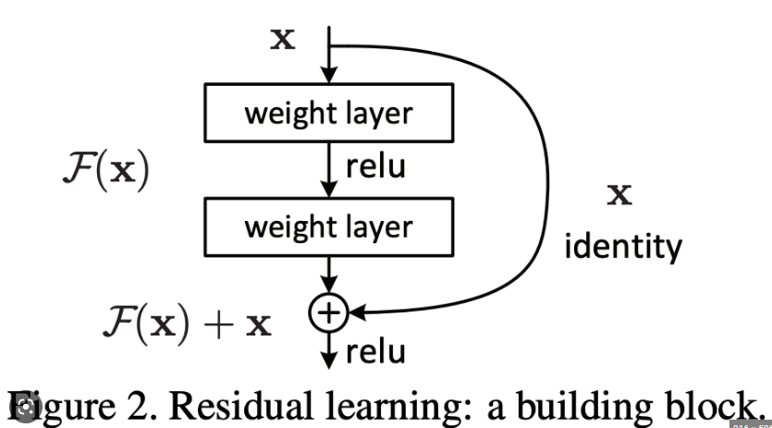
<Part 4> : 컴퓨터 비전
참고) channel(채널) : 컬러 사진은 각 픽셀을 RGB 3개의 실수로 표현한 3차원 데이터이다. 컬러 이미지는 3개의 채널로 구성된다. 흑백명암은 2차원 데이터로 1개의 채널.
23. CNN 과 MLP
1) 가장 큰 차이점 : 이미지의 feature를 어떻게 추출하느냐
- MLP : 이미지의 픽셀값을 바로 네트워크의 INPUT으로 사용
- CNN : 이미지의 region feature를 Convolution layer와 pooling layer를 이용해 추출, 그 feature을 MLP의 INPUT으로 사용하는 것
* 장점 : region feature를 추출할 수 있음.
* 코드를 통한 실습 : cifar-10 데이터
* MLP에 비해 CNN의 정확도 ACCURACY 향상
24. Data Augmentation
1) 복잡한 모델을 만들기 위해서는 다량의 데이터가 필요. 이를 보완하기 위한 방법임
2) 데이터를 임의로 변형하여 데이터 수를 늘려 다양한 feature를 뽑는 방법 : 일반적으로 이미지 분류문제에서 데이터증강시 성능 소폭 상승
3) 예시 : Random Flip / Rotation / Crop / Scaling (Flip : 랜덤하게 좌우 또는 상하 반전)
CNN Architecture
1) ImageNet 데이터셋 : 이미지 분류 모델을 측정하기 위한 데이터
2) ResNet : Residual Network의 약자, 이미지 분류의 기본 모델로 널리 알려져 있음
- residual block이라는 개념 도입. 이전 layer의 feature map을 다음 layer의 feature map에 더해주는 개념 (이전의 정보를 뒤에서도 함께 활용하는 개념)
- 기존 : 네트워크가 깊어짐에 따라 앞 단의 layer에 대한 정보는 뒤에 layer에서는 희석될 수 밖에 없다.
3) Pytorch에서 기본으로 제공하는 레퍼런스 모델 목록이 존재(예시 : resnet, wide resnet, 등등)
Skip Connection

Slide 36
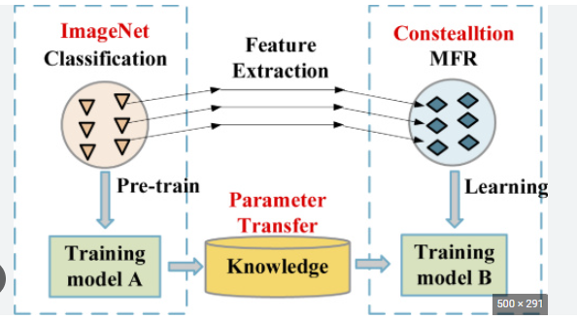
<Part 4> : 컴퓨터 비전
26. Transfer Learning
: 데이터가 많지 않은 상황에서 보유하고 있는 데이터만으로 학습시켰을 때보다 Transfer learning을 시켰을 때 성능이 높다.
1) 강아지와 고양이를 구분하는 딥러닝 모델을 구축해보기
- 수많은 데이터가 필요하다. 하지만 보유하고 있는 강아지와 고양이 사진이 100장뿐이면…
- 이런 상황에서 앞에서 서술한 ImageNet 데이터를 Pretrained model 가져와 재학습(Fine-tuning)시키는 방법을 사용
- pre-trained model은 pytorch에서 다운로드해 사용할 수 있음.
<원리>
- pre-trained model 을 로드한 후 fully connected layer 앞단 네트워크의 weight를 가져오고 fully connected layer을 디자인한다
* fully connected layer 그대로 사용하고, output layer만 디자인한다.
- 하지만 미리 세팅된 pre-trained model은 강아지vs고양이 보다 훨씬 큰 문제를 푸는 것이므로 output layer의 dim을 수정해야 한다. 그리고 보유한 input 을 input으로 해 학습을 진행해야 함.
- 일반적으로 pre-trained model의 fully connected layer 이전 weight는 학습시키지 않는다
* fully connected layer 부분의 weigh만 학습을 진행하는 것 !! 이를 fine –tuning 이라고 한다.
- 즉, transfer learning은 보유한 데이터가 많지 않을때 pre-trained model을 fine-tuning하는 기법
* pre-trained model이 수많은 데이터에 대해 학습시켜 놓았기에 그들의 feature을 활용하는것
- 결국 내가 학습하고자 하는 모델의 초기 weight에 pre-trained model의 weight를 사용하는 것과 같기 때문에 initialization 기법으로 바라볼 수 있다.

